Slide 1
Tutorial portail directeur d’école
gestion d’enquêtes
et suivi d’indicateurs statistiques
1er degré
© DOS3 – Pôle Analyse & Développement Octobre 2011 – v.0.1
Notes:
1
1

Slide 2
1 - INTRODUCTION
1.1 – Objectifs du portail
1.2 – Fonctionnalités du portail

Slide 3
1.1 – Objectifs du portail
Faciliter la transmission de données déclaratives des écoles publiques du 1er degré à destination :
des circonscriptions
des inspections académiques
du rectorat
Offrir une restitution de ces données selon différentes vues.
Par niveau décisionnel : école, circonscription, département, académie
En spécifiant certains champs : secteur de collège, RAR, RRS, Hors éducation prioritaire
Disposer d’un tableau de bord de l’école avec un recueil de données fiabilisées, constatées et partagées.

Slide 4
1.2 – Fonctionnalités du portail directeur
Authentification
Connexion au portail directeur à l’aide de l’identifiant académique (Clé OTP+Arenb)
Identification des droits d’accès (prise en compte des délégations)
Identification des écoles sous la responsabilité du directeur (périmètre de responsabilité)
Les fonctionnalités du portail Directeur sont :
Consultation des campagnes de saisies en cours
Répondre aux enquêtes, saisie des données déclaratives
Valider le constat des données d’une enquête saisie
Consultation des données des campagnes passées
Générer le tableau de bord de l’école. Sa création intervient une fois toutes les données de l’année scolaire collectées
Portail Directeur

Slide 5
2 – PORTAIL DIRECTEUR
2.1 – Authentification
2.2 – Entrée du portail directeur
2.3 – Étape 1 : Répondre aux enquêtes
2.4 – Étape 2 : Consulter vos réponses
2.5 – Étape 3 : Valider le constat des données
2.6 – Quitter l’application
Notes:
5

Slide 6
2.1 – Authentification
L’accès à l’application Genesis se fait directement par votre portail Arenb.
Si vous êtes déjà authentifié dans votre portail, vous pouvez accédez directement à l’application, sinon identifiez vous avec votre clé OTP.

Slide 7
2.1 – Authentification

Slide 8
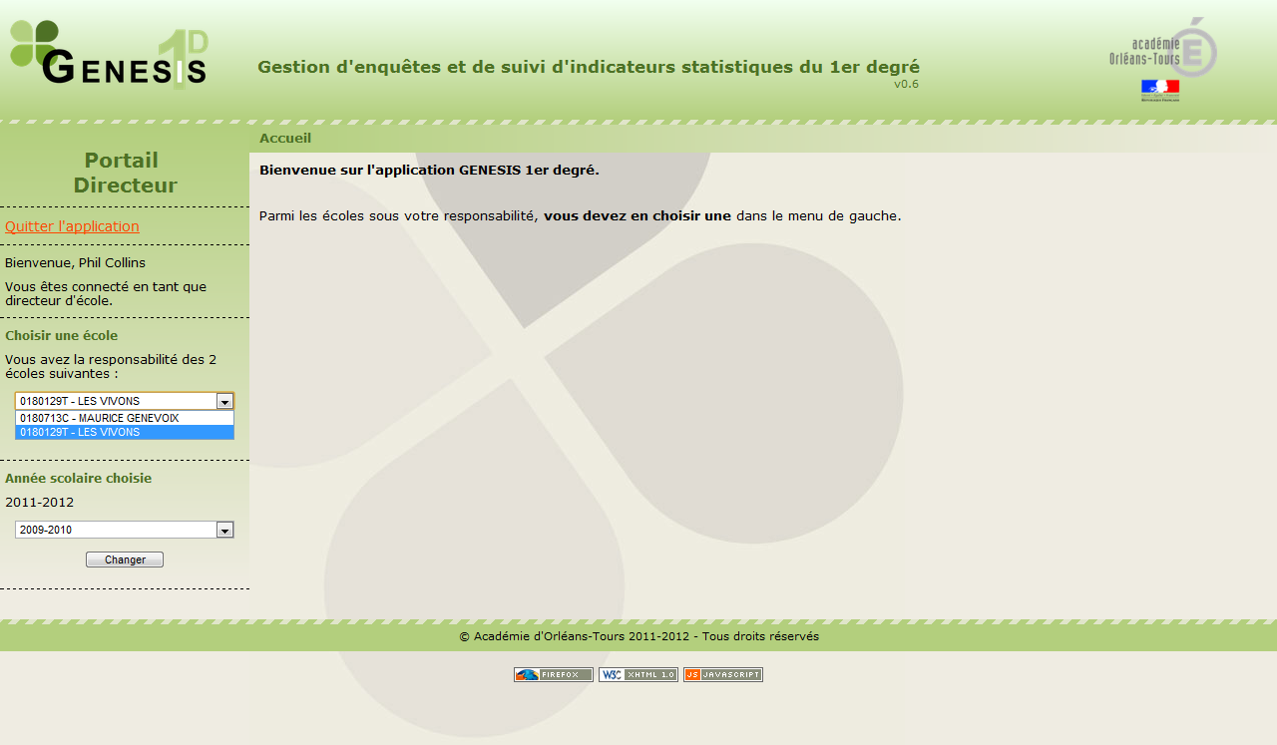
2.2 – Entrée du portail directeur
Si vous êtes responsable d’une seule école, celle-ci est choisie directement. Sinon, sélectionnez votre école à l’aide du menu déroulant dans la partie gauche de l’écran.

Slide 9
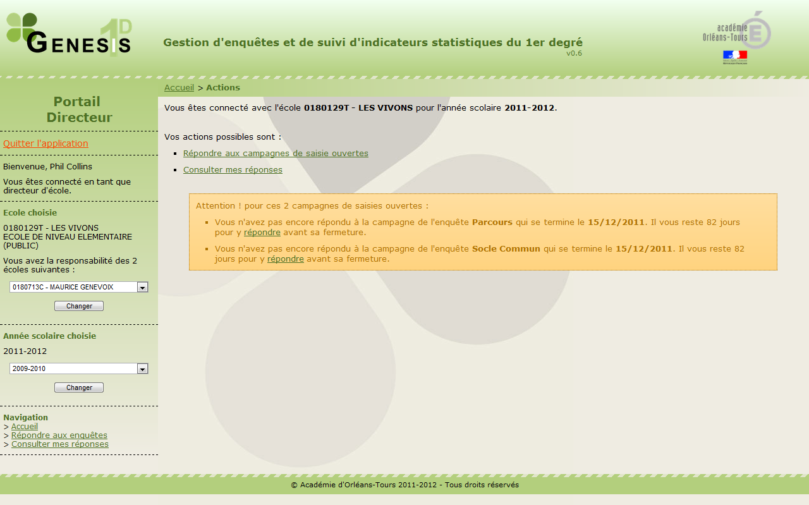
2.2 – Entrée du portail directeur
Dans la partie principale apparaît le menu des actions possibles :
Répondre aux campagnes de saisie ouvertes
Consulter mes réponses
Au-dessus de la partie principale de la page, vous trouverez en permanence un « fil d’Ariane » qui vous permet de vous repérer dans votre navigation et de vous déplacer rapidement dans la hiérarchie des pages.
Ainsi en cliquant sur « Accueil » vous pouvez retourner vers le menu

Slide 10
2.3 – Étape 1 : Répondre aux enquêtes
Dans la page « Actions », cliquez sur « Répondre aux campagnes de saisie ouvertes ».
Dans la page « Actions », cliquez sur « Répondre aux campagnes de saisie ouvertes ».
Dans la partie principale s’affiche la liste de toutes les campagnes ouvertes.
Dans cet exemple, les enquêtes apparaissent avec le statut « campagne de saisie ouverte » et il est signalé que vous n’avez pas encore répondu à celles-ci.
Dans le bloc « Socle Commun », cliquez sur le lien « Saisir les données de la campagne »

Slide 11
2.3 – Étape 1 : Répondre aux enquêtes
Le formulaire de saisie de l’enquête « Socle Commun » apparaît. Renseignez les champs. En cas de doute sur les données à fournir, vous pouvez contacter votre référent en circonscription.
Pensez à sauvegarder fréquemment vos saisies, à l’aide du bouton « Sauvegarder les données » en bas du formulaire.
Effectivement, pour des raisons de sécurité, la session de connexion a une durée limitée. Vous pourrez toujours modifier vos données tant que le constat ne sera pas validé (voir « Étape 3 : Valider le constat des données »).

Slide 12
2.3 – Étape 1 : Répondre aux enquêtes
En cas de saisie erronée, s’affiche auprès de chaque champ concerné un message précisant l’erreur rencontrée.
Ce message disparaîtra après correction de votre saisie.

Slide 13
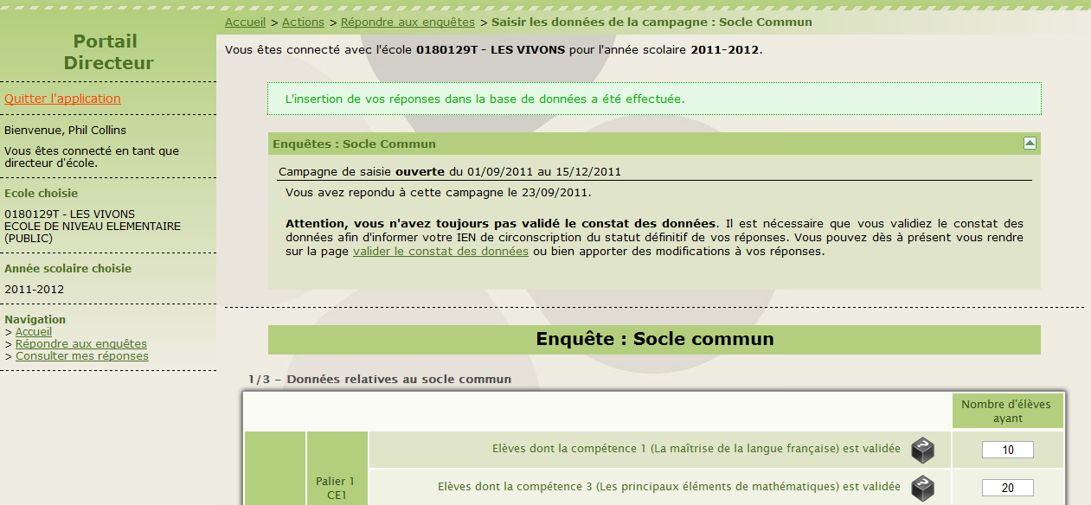
2.3 – Étape 1 : Répondre aux enquêtes
Après sauvegarde des données, un message de confirmation s’affiche alors en haut de la partie principale de la page (en vert)
Si vous retournez à la page « Répondre aux enquêtes » (en suivant par exemple le lien dans le fil d’Ariane), vous constaterez que le statut associé à l’enquête a évolué
Attention, à cette étape il vous faut encore valider le constat de vos données (ce lien apparaît dès la première sauvegarde de données). Vous pouvez également modifier les données saisies.

Slide 14
2.3 – Étape 1 : Répondre aux enquêtes
Tant que le constat des données n’est pas validé et la campagne de saisie ouverte, vous pouvez modifier les données saisies en suivant le lien « Modifier les données de la campagne » dans la page « Répondre aux enquêtes ».
Vous constaterez que le statut associé à l’enquête saisie a évolué, confirmant que vous avez saisi des données.

Slide 15
2.4 – Étape 2 : Consulter vos réponses
En cliquant sur lien « Consulter mes réponses », dans la page « Actions », vous chargez la page dressant l’inventaire des campagnes de saisie ainsi que leur statut (campagne existante ou non, en attente, ouverte…)

Slide 16
2.4 – Étape 2 : Consulter vos réponses
Pour chaque enquête vous pouvez consulter son statut ainsi que les données saisies.
Cliquez sur le lien « Consulter mes réponses » dans le bloc Socle Commun

Slide 17
2.4 – Étape 2 : Consulter vos réponses
Il apparaît les réponses saisies.
Vous pouvez générer un fichier PDF en cliquant sur l’icône correspondante.

Slide 18
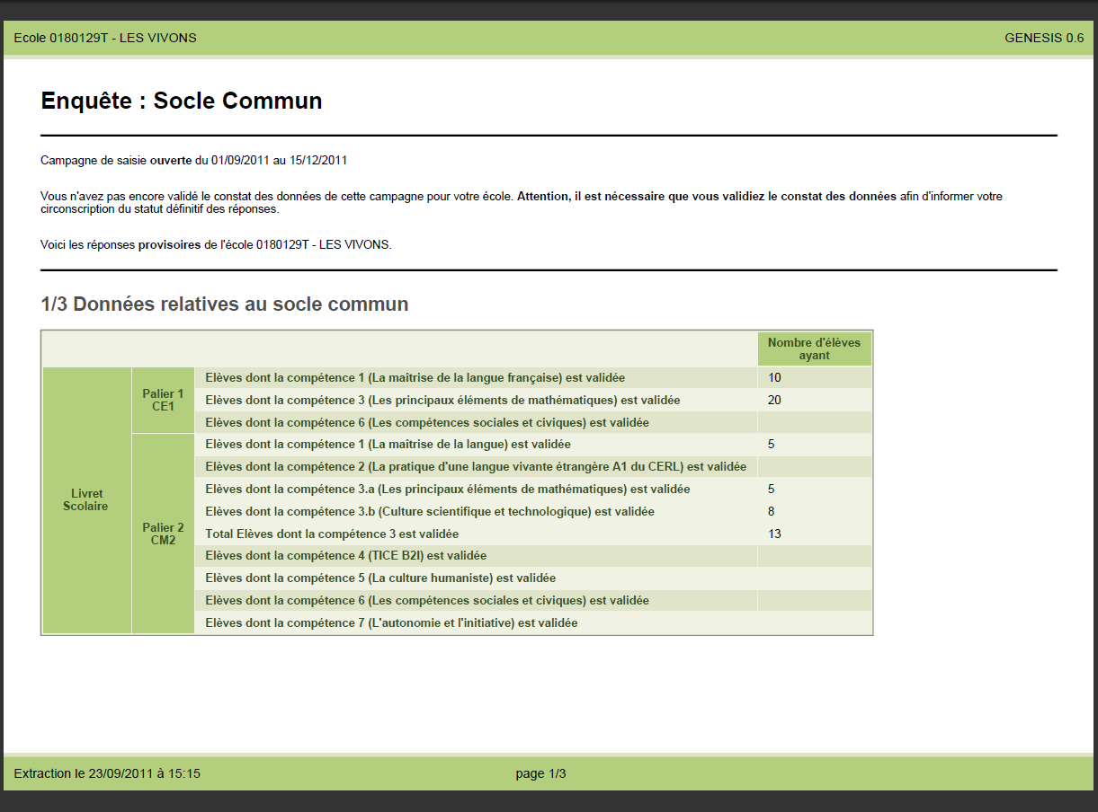
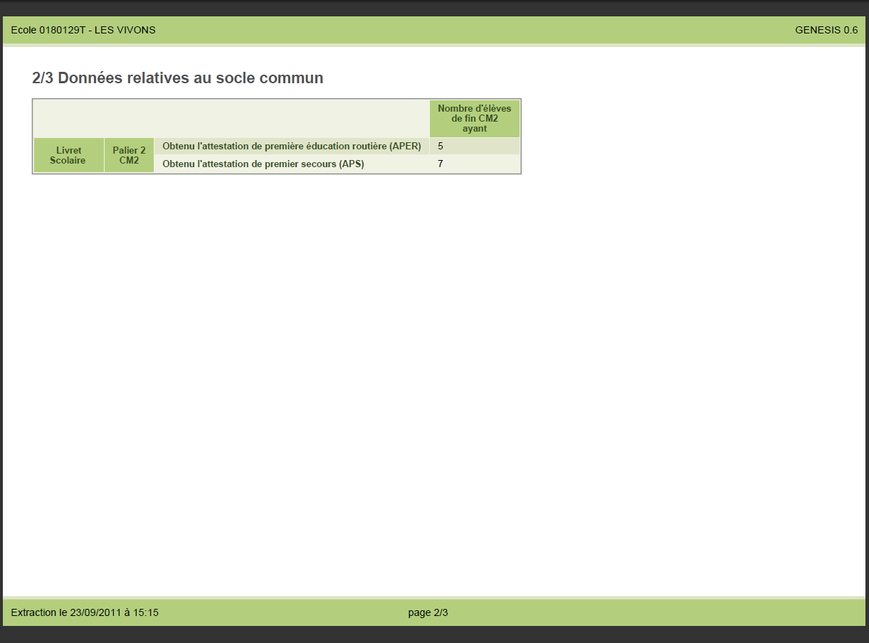
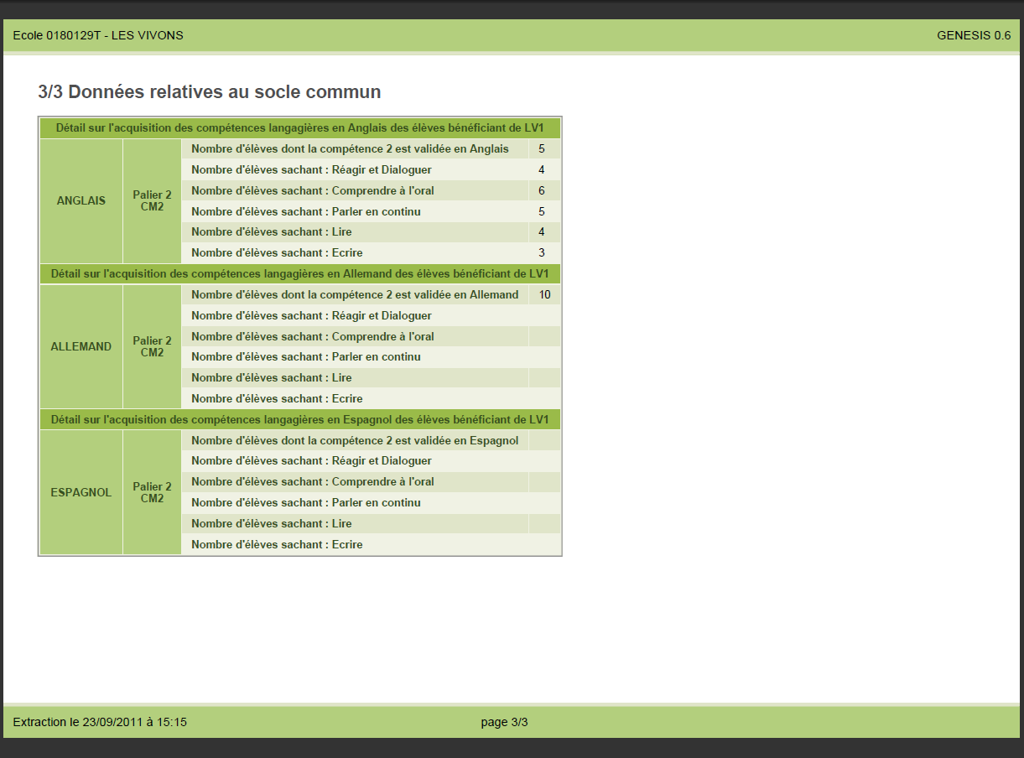
2.4 – Étape 2 : Consulter vos réponses
Voici le PDF généré.

Slide 19
2.4 – Étape 3 : Valider le constat des données
La validation est définitive et informe votre IEN de circonscription du statut définitif de vos réponses. Vous ne pourrez plus modifier ensuite les données saisies.
Dans la page « Répondre aux enquêtes », cliquez sur le lien « Valider le constat de vos données »

Slide 20
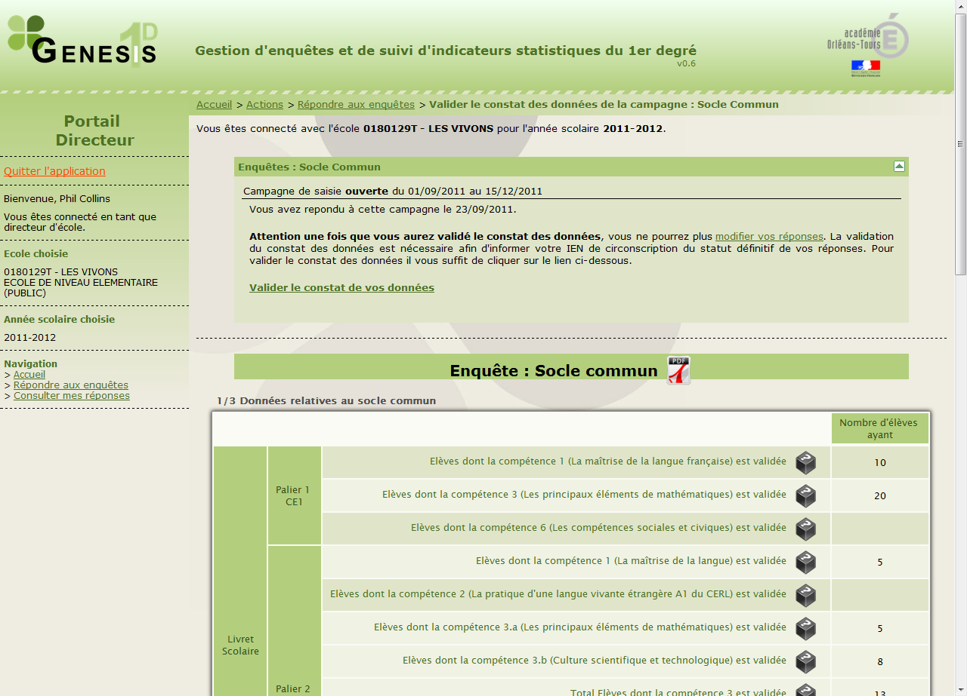
2.4 – Étape 3 : Valider le constat des données
La page suivante apparaît, affichant aussi les données précédemment sauvegardées.
Cliquez sur le lien « Valider le constat de vos données »

Slide 21
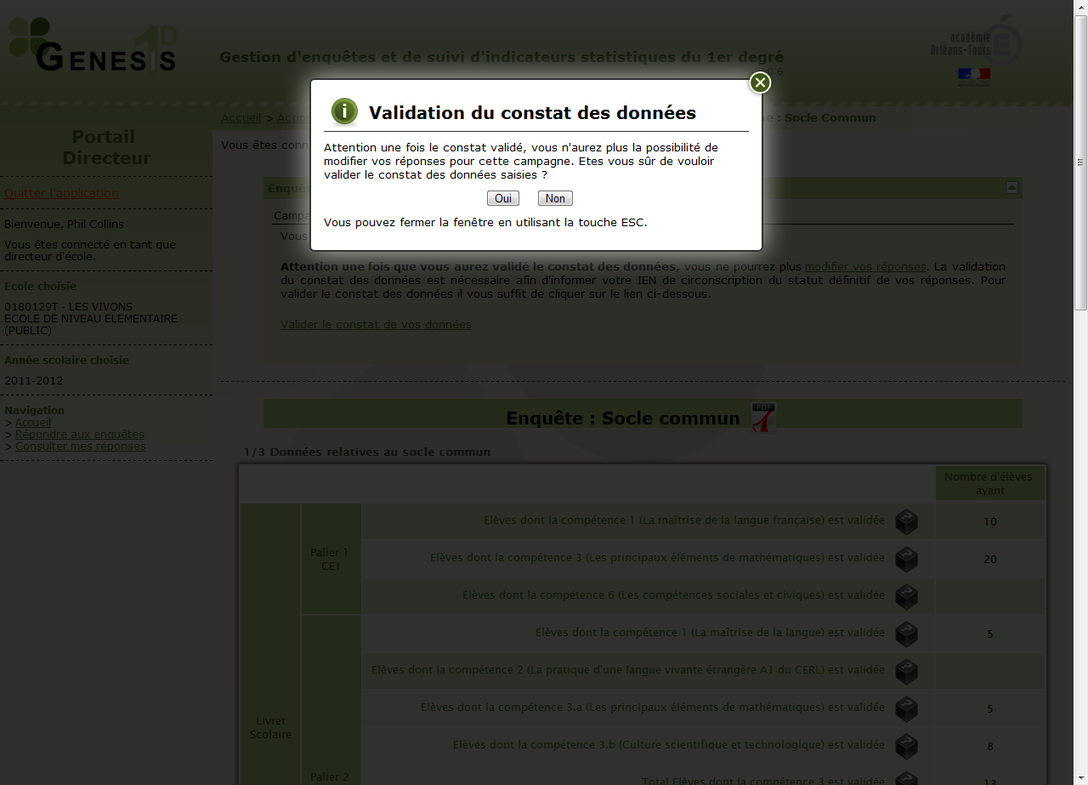
2.4 – Étape 3 : Valider le constat des données
Une demande de confirmation s’affiche en premier plan.
Rappel : la validation est définitive. Vous ne pourrez plus modifier vos données.

Slide 22
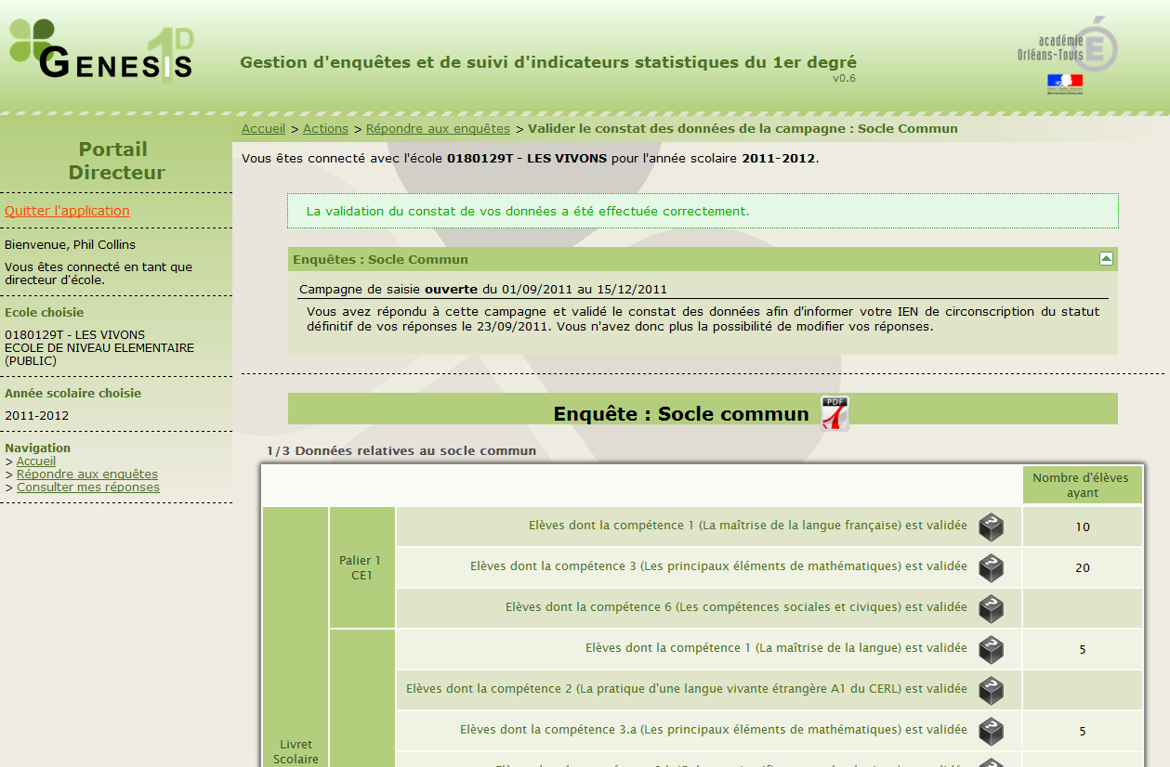
2.4 – Étape 3 : Valider le constat des données
Après validation de la fenêtre précédente, un message s’affiche temporairement en haut de la page (en vert) confirmant le succès de la validation du constat de vos données
Le statut de l’enquête signale désormais que vous avez répondu à l’enquête et validé le constat.

Slide 23
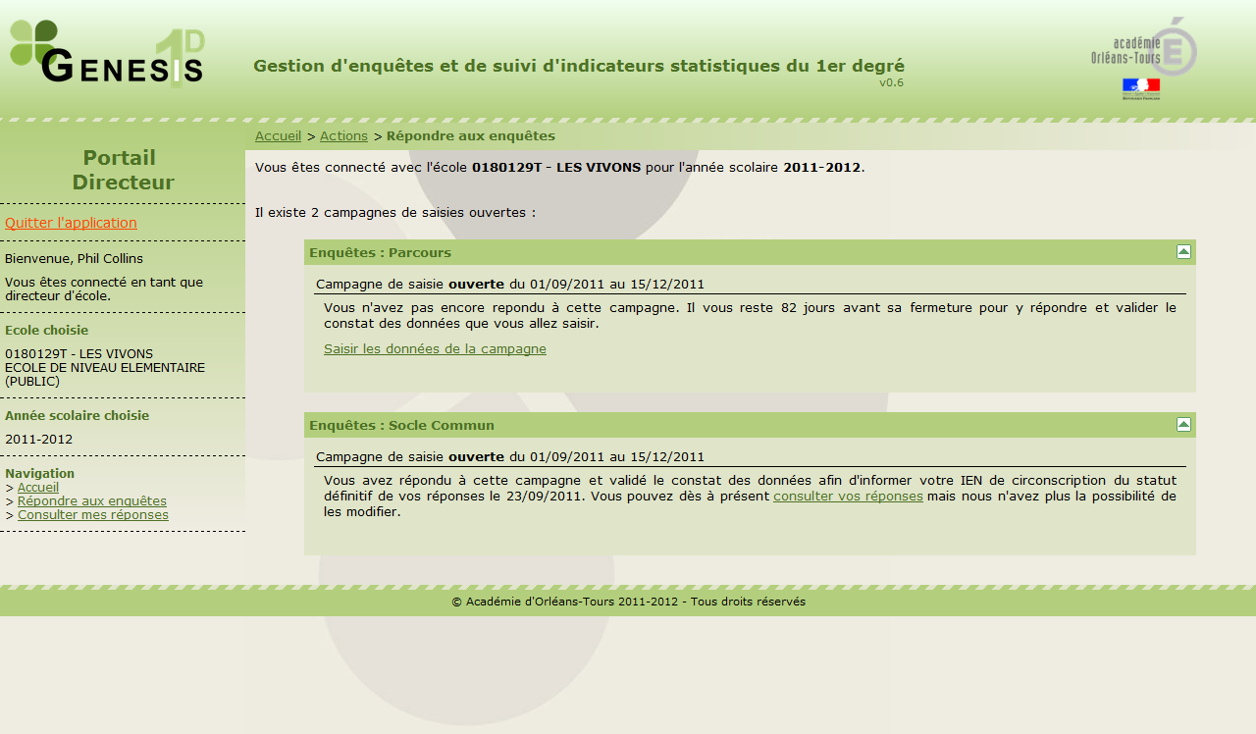
2.4 – Étape 3 : Valider le constat des données
Le statut est modifié également dans la page de réponse aux enquêtes, ainsi que dans la page de consultation de vos réponses.
Les données validées ne sont plus modifiables. En cas d’absolue nécessité, votre IEN de circonscription peut néanmoins, à votre demande, annuler la validation afin de vous permettre de nouvelles modifications.

Slide 24
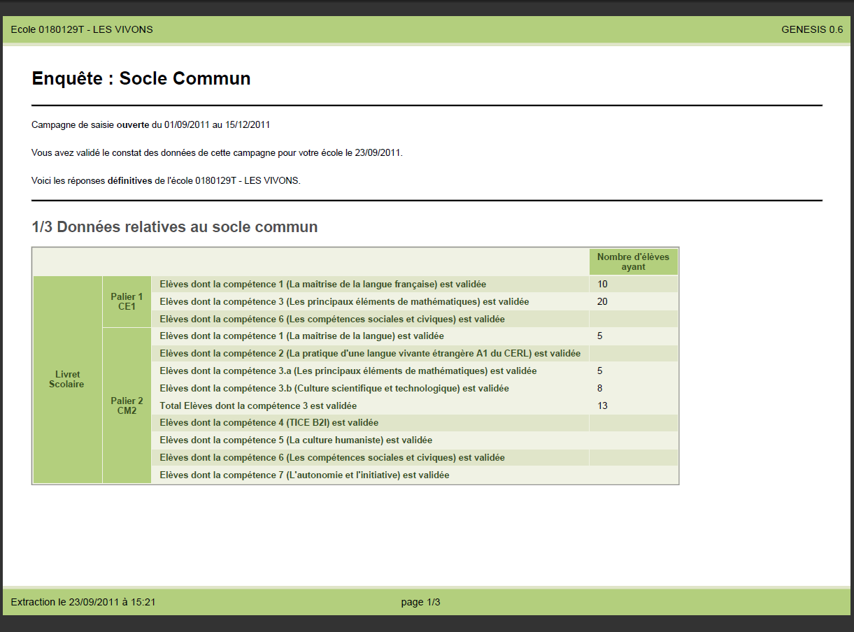
2.4 – Étape 3 : Valider le constat des données
Si vous générez le PDF des données de l’enquête, vous constatez que le statut est également modifié.

Slide 25
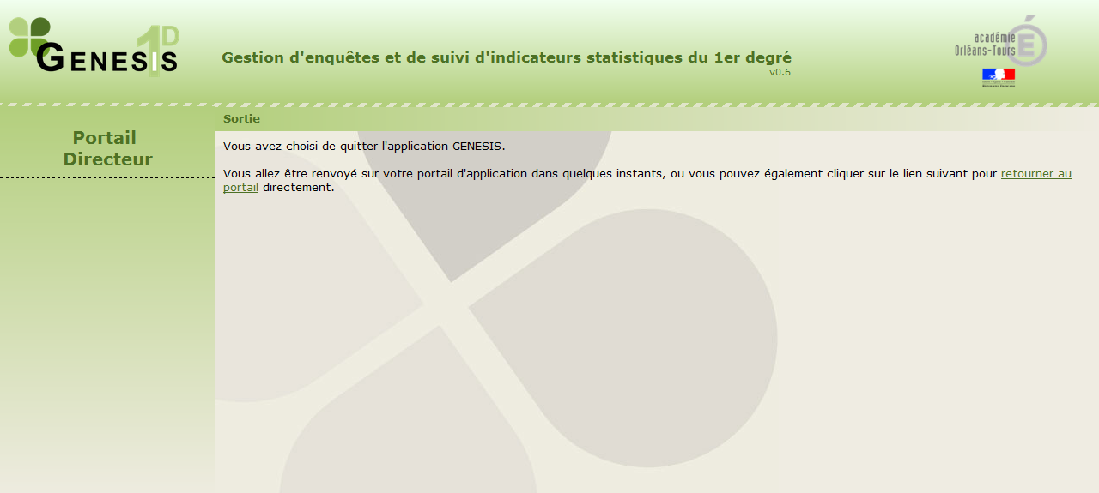
2.5 – Quitter l’application
Le lien « Quitter l’application » est accessible depuis toute page du portail dans la colonne de gauche sous le logo de l’application.
Un message de confirmation s’affiche après avoir cliqué ce lien.

